Slide 1

UBND PHƯỜNG BỒ ĐỀ
TRƯỜNG MẦM NON GIA QUẤT
LĨNH VỰC PHÁT TRIỂN NGÔN NGỮ
NBTN: Gia đình của bé
LỚP: Nhà trẻ D2
GIÁO VIÊN: Ngô Thị Vân

Slide 2

1. Ổn định tổ chức:
- Cô và trẻ cùng hát bài “Cả nhà thương nhau”

Slide 3

+ Cô có bức tranh gì đây?
+ Bạn nào cho cô biết trong tranh có ai?

Slide 4
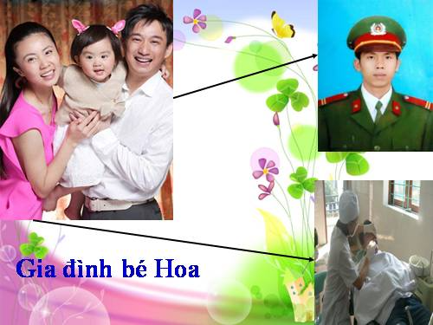

Slide 5
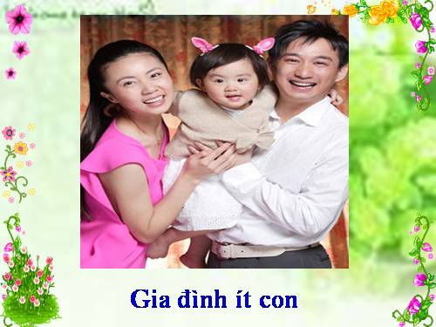

Slide 6
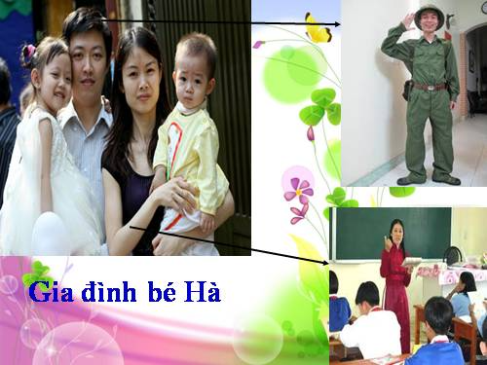

Slide 7


Slide 8

* HĐ3: Trẻ kể về gia đình mình
+ Cô gọi 3-4 trẻ lên kể
+ Bố con tên gì?
+ Làm nghề gì?
+ Mẹ tên gì?
+ Làm nghề gì?

Slide 9
3. Kết thúc:
- Cô và trẻ hát và vận động bài “Cháu yêu bà”.

Slide 10
Chúc các bé chăm ngoan học giỏi!

